Slide 1
TRATAMIENTO
Y
RECUPERACIÓN
DE DATOS
PARTE 1

Slide 2
1- INTRODUCCIÓN
Las Bases de datos XML nativas son una alternativa a las base de datos Relacionales, en las que se sustituyen las tablas con campos por documentos XML con elementos y atributos.
Utilizaremos BaseX como motor de base de datos XML nativa y 2 lenguajes de consulta:
      XPath: lenguaje sencillo que permite acceder a parte del documento
      XQuery: hace uso de XPath y permite extraer partes del documento, generar documentos nuevos, etc.. (parecido a SQL de bases de datos relacionales)
Hay S.G.B.Datos como Oracle, que soportan XML nativo.
También existen lenguajes como Java, que incorporan clases especificas para el tratamiento de documentos XML (creación, recorrido, manipulación, …)

Slide 3
Base de datos XML nativa BaseX
Las bases de datos relacionales son las más adecuadas para almacenar datos, pero las XML son ideales para almacenar datos en formato de documentos
  Ejemplos:
  BaseX (http://basex.org)
  eXist (http://exist-db.org)
Características de BaseX:
  El ligero, de alto rendimiento y fácilmente escalable
  Puede crear bases de datos a partir de uno ó más ficheros XML
  Incorpora procesadores de XPath y XQuery

Slide 4
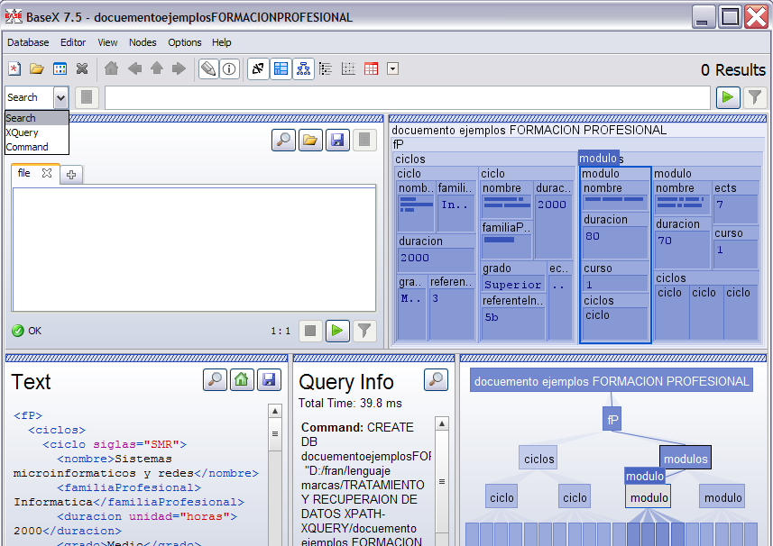
Base de datos XML nativa BaseX
ENTORNO DE TRABAJO

Slide 5
Base de datos XML nativa BaseX
ENTORNO DE TRABAJO
Permite 3 tipos de sentencias:
  Command: Ordenes propias de cualquier gestor: CREATE DB, OPEN, CREATE INDEX, CREATE USER, ADD, DELETE, REPLACE,…
  Search: Expresiones Xpath
  XQuery: Expresiones Xquery
Antes de ver estos lenguajes, debemos crear una base de datos nativa XML.
Para ello, en el menú Database → New nos solicitará el fichero de partida .xml o la carpeta que contenga el grupo de ficheros .xml, y un nombre para la base de datos

Slide 6
Lenguaje XPath
Forma junto con XSLT (lenguaje para transformación de documentos), una familia de lenguajes diseñados para acceder, transformar y dar formato de salida a documentos XML.
Un documento XML tiene una estructura jerárquica en forma de árbol. Se parte de un nodo raíz y aparecen conceptos como hijo, padre, hermano, antepasado, etc…
También se podría comparar a un sistema de ficheros en el que utilizamos comandos como cd, dir , ls, … del sistema operativo para recorrerlo. Pues bien, XPath sería el lenguaje utilizado para recorrer un documento XML.
Es un lenguaje de expresiones que no se usa de forma independiente, sino que se suele utilizar dentro de un lenguaje anfitrión como XSLT.
Las especificaciones completas (desarrolladas por la W3C) se pueden consultar en su web:
http://www.w3.org

Slide 7
Lenguaje Xpath - Forma de direccionamiento
Se podrán hacer referencias ABSOLUTAS (empiezan con /) o RELATIVAS (respecto a un nodo determinado, llamado nodo contexto)
Para XPath un documento será un ARBOL formado por NODOS:
    Raiz del documento: /
    Elemento: todo elemento del nodo raíz
    Atributo: todo atributo es un nodo del documento
    Texto: todo texto es un nodo del documento
    Instrucciones de procesamiento
    Espacios de nombres
Los tipos básicos de datos son: string, number, boolean y nodeset (conjunto de nodos)

Slide 8
Lenguaje Xpath - Forma de direccionamiento
Expresiones comunes:
Expresión | Significado
elemento | Elemento de nombre elemento
/elemento | Elemento de nombre elemento
e1/e2 | Elemento e2 hijo de e1
e1//e2 | Elemento e2 descendiente del elemento e1
//elemento | Elemento de nombre elemento dentro de cualquier nivel debajo de /
@atributo | Atributo de nombre atributo
* | Cualquier elemento (todos)
@* | Cualquier atributo (todos)
. | Nodo actual
.. | Nodo padre
espNom:* | Todos los elementos en el espacio de nombres de prefijo espNom
@espNom:* | Todos los atributos en el espacio de nombre de prefijo espNom

Slide 9
Lenguaje Xpath - Acceso al documento XML
Acceso a nodos o acceso a su contenido textual:
Una expresión como /fP/ciclos/ciclo/nombre → devuelve el conjunto de nodos llamados nombre descendientes de ciclo, que a su vez son descendientes de ciclos y a su vez de fP.
Si no existe la ubicación, devuelve el conjunto vacío.
Algunos analizadores de expresiones, devuelven directamente el contenido textual del nodo o nodos accedidos. Si no tienen esta opción hay que decir al analizador que muestre el contenido con la función text():
/fP/ciclos/ciclo/nombre/text()
Para acceder a un atributo se utiliza el símbolo @:
/fP/ciclos/ciclo/@siglas
Si queremos que el analizador muestre su valor, se pondrá después la función data():
/fP/ciclos/ciclo/@siglas/data()
¡¡¡ En Xpath 2.0 se usa la función string() para ambos casos !!!

Slide 10
Lenguaje Xpath - Acceso al documento XML
B) Acceso al documento con rutas simples:
Parecido a una ruta absoluta en el sistema de ficheros de un S.O., pero en este caso un puede tener varios hijos que se llamen igual.
C) Acceso al documento utilizando los elementos del lenguaje:
Xpath dispone de un conjunto de operadores y funciones que se pueden utilizar en las expresiones:
    Operadores booleanos: and, or, not, = , !=, >, <, >= , <=
    Operadores aritméticos: +, -, *, div, mod
    Otros operadores: | operador de opción
    Ejemplo:
    /fP//( ciclo | modulo) /nombre → descendientes de fP, de nombre ciclo ó modulo, que contengan un descendiente directo nombre.

Slide 11
Lenguaje Xpath - Acceso al documento XML
C) Acceso al documento utilizando los elementos del lenguaje:
Funciones:
Tipo | Función | Valor devuelto
Numéricas | round() | Redondeo
 | abs() | Valor absoluto
 | floor() | Suelo (entero inferior)
 | ceiling() | Techo (entero superior)
De cadenas | substring(cadena, p,n) | Subcadena, desde posición p, n caracteres
 | starts-with(cadena, cad1) | Cadena comienza por cad1 (true o false)
 | contains(cadena, cad1) | Cadena contiene cad1 (true o false)
 | normalize-space(cadena) | Espacios normalizados
 | translate(cadana, cad1, cad2) | Cambia en cadena, cad1 por cad2
 | string-length(cadena) | Longitud de una cadena
Elementos por su posición | position()=n | Elemento de la n-esima posición
 | elemento[n] | Elemento de la n-esima posición
 | last() | El último elemento de un conjunto
 | last()-i | El último elemento menos i (si i=1, penúltimo)

Slide 12
Lenguaje Xpath - Acceso al documento XML
C) Acceso al documento utilizando los elementos del lenguaje:
Funciones:
Tipo | Función | Valor devuelto
Devuelven nodos | name() | Nombre del nodo actual
 | root() | El elemento raíz
 | node() | Nodos descendientes del actual
 | comment() | Cometarios
 | processing-instruction() | Instrucciones de procesamiento
Funciones de agregado | count() | Cuenta de elementos
 | avg() | Media de valores
 | max() | Valor máximo
 | min() | Valor mínimo
 | sum() | Suma de valores

Slide 13
Lenguaje Xpath - Acceso al documento XML
D) Acceso a elementos con filtros de valores literales:
Con estas expresiones, seleccionamos elementos en función del valor literal del propio elemento o de sus atributos.
Como se ha visto en ejemplos anteriores, las condiciones se indican entre [ ] y los literales se pondrán entre comillas dobles
E) Acceso a elementos con filtros de valores recuperados:
Como los anteriores, pero con valores que se recuperan de otras expresiones.

Slide 14
Lenguaje Xpath - Acceso al documento XML
F) Acceso a elementos mediante ejes:
Los ejes son expresiones que permiten acceder a trozos del árbol XML, utilizando las relaciones de parentesco.
Función | Descripción
self::* | Devuelve el propio nodo de contexto. Equivale a .
child::* | Devuelve los nodos hijo del de contexto
parent::* | Devuelve el nodo padre del de contexto. Equivale a ..
ancestor::* | Devuelve los antepasados (padre, abuelo, hasta raíz)
ancestor-or-self::* | Devuelve los nodos antepasados , además del de contexto
descendant::* | Devuelve los descendientes (hijo, nieto…)
descendant-or-self::* | Devuelve los descendientes (además del propio de contexto). Equivale a //

Slide 15
Lenguaje Xpath - Acceso al documento XML
F) Acceso a elementos mediante ejes:
Función | Descripción
following::* | Devuelve los nodos que aparezcan después del de contexto, excluyendo a los nodos descendientes, los atributos y los nodos de espacio de nombres
preceding::* | Devuelve los nodos que aparezcan antes del de contexto, excluyendo a los nodos descendientes, los atributos y los nodos de espacio de nombres
preceding-sibling::* | Devuelve los hermanos mayores del nodo de contexto
following-sibling::* | Devuelve los hermanos menores del nodo de contexto
atribute::* | Atributos del nodo contexto. Equivale a @
namespace::* | Espacio de nombres del nodo de contexto

